Slide 1
Определение доходности облигаций по данным ММВБ
Климкин Кирилл Валерьевич
октябрь’21

Slide 2
О себе
ФИО: Климкин Кирилл Валерьевич
Город и готовность к переезду: Екатеринбург. Переезд возможен
Образование: Высшее, УрГЭУ
Опыт работы в Сбере 3 года. Операционный центр, главный специалист отдела контроля и качества
Основной функционал - проведение ПСИ, подготовка БТ, работа с рисками, предоставление отчетности
Контактная информация: +7(982)72-82-712, Klimkin.k.va@sberbank.ru, buxkirill@gmail.com

Slide 3
Описание проекта
Визуализировать рынок рублевых облигаций по распределению купонной доходности
Рассчитать доходность облигаций с учетом разницы номинала и цены продажи, а также с учетом налоговых отчислений
https://github.com/buxkirill/reboot_DA/tree/main/final_project

Slide 4
Модель данных
Онлайн выгрузка облигаций с сайта moex.com на 25.10.2021.
2696 объекта, 53 признака
5 бинарных, 6 категориальных, 6 временных, 8 текстовых, 28 вещественных
16 non-null, 37 nullable

Slide 5
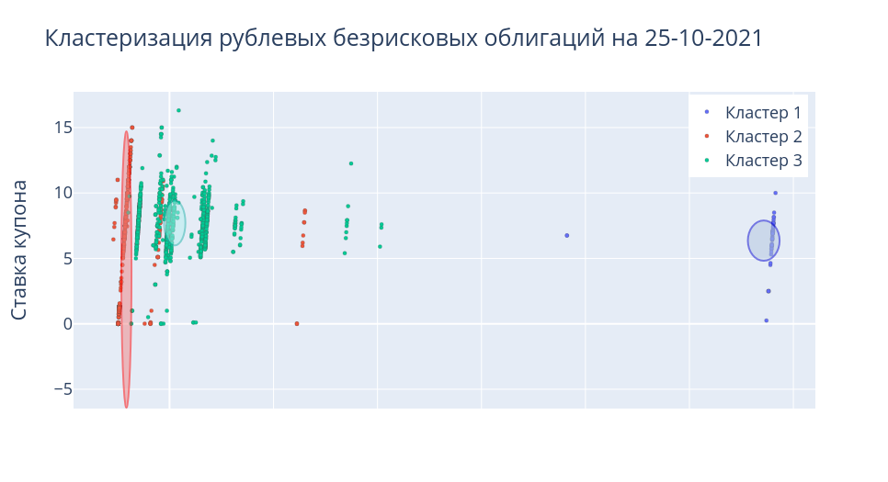
Бизнес-логика
Предобработка выгрузки
Выбор признаков
Определение количества кластеров
Визуализация
1 кластер - ОФЗ
49 шт. Средняя ставка 6,35%
2 кластер - Биржевые с 3 уровнем листинга
785 шт. Средняя ставка 4,14%
3 кластер - Биржевые и корп. с 1 и 2 листингом
918 шт. Средняя ставка 7,71%

Slide 6
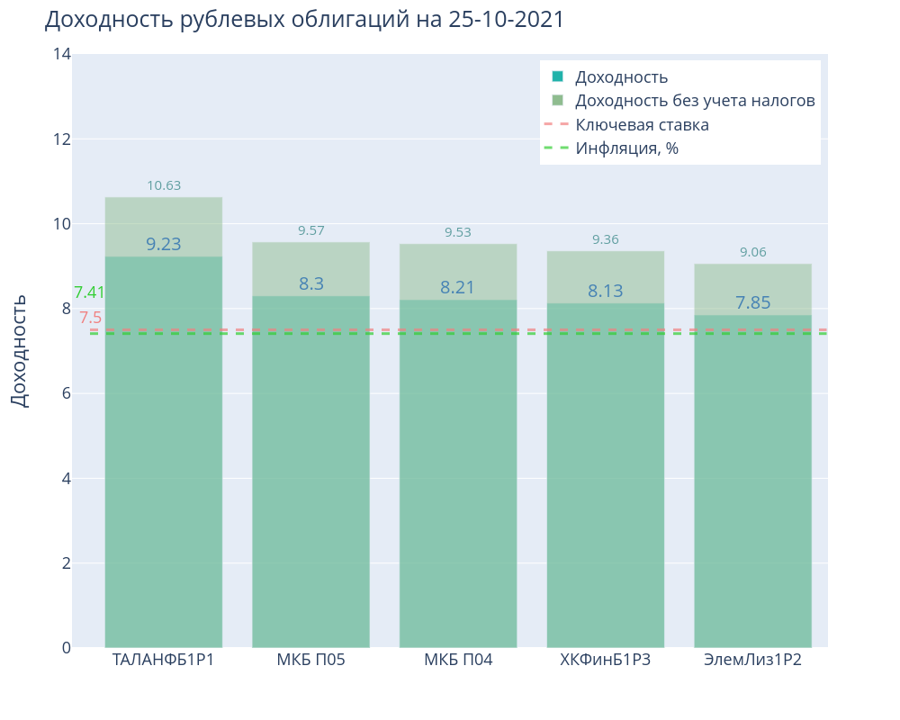
Бизнес-логика
Предобработка выгрузки
Выбор стратегии
5 наиболее выгодных облигаций
с датой погашения в ближайшие 365 дней
Расчет доходности
Визуализация

Slide 7
Используемые технологии
Для предобработки выгрузки использован pandas, numpy
Для парсинга ключевой ставки/инфляции использованы библиотеки: requests, BeautifulSoup
Для кластеризации использованы библиотеки sklearn: PCA, StandartScaler, KMeans
Для визуализации использованы библиотеки matplotlib, plotly

Slide 8
СПАСИБО ЗА ВНИМАНИЕ!

